Slide 1
Ações sustentáveis para o produto estudado - bolo
1- Usa-se energia fotovoltaica, a eletricidade é gerada a partir da luz do sol. A empresa possui ainda, geradores de energia elétrica, suprindo 100% de suas necessidades, atendendo as emergências e permitindo dispensar totalmente o uso de energia pública nos horários de pico.
2- Na fábrica, ha uma composteira, onde são depositados todos resíduos como: as bordas dos bolos (caso não de para reutilizar), as cascas das frutas, e restos de comidas em geral.
3- Todas as embalagens como: pote de margarina vazio, sacos de farinha, latas e caixas, são enviadas para um local que recebe embalagens para serem recicladas.
4- É possível reaproveitar quase 100% das bordas dos bolos, essas sobras são utilizadas para fazer bolos de pote, é uma nova modalidade de produção que a fábrica decidiu seguir, para manter o nível de desperdícios baixo.

Slide 2

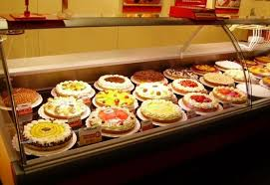

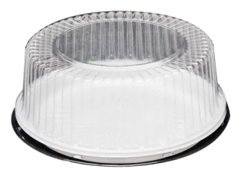
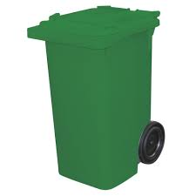
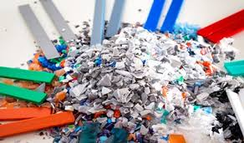
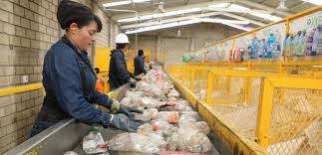
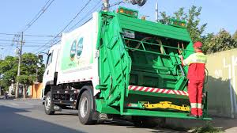
Cadeia de Suprimentos Reversa
Fabrica de bolos
Docerias
Fabricante da embalagem
Clientes
Embalagem
Descarte da embalagem
Polímeros para novas embalagens
Reciclagem
Coleta

